Slide 1

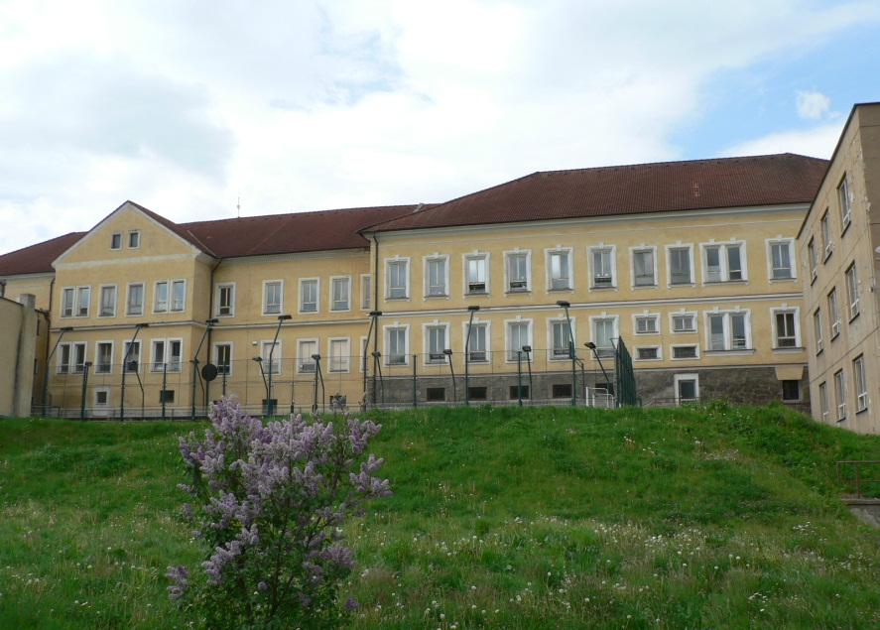
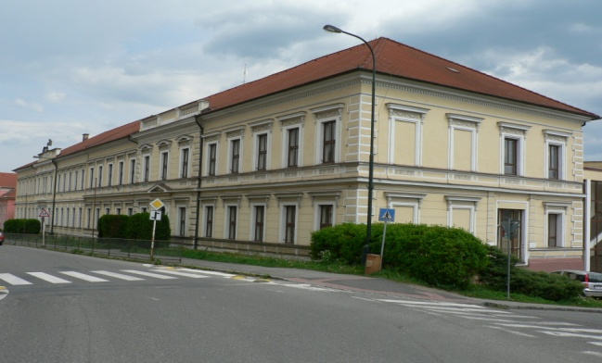

Slide 2
Základní údaje
  Školu navštěvuje 616 žáků
    jsou rozděleni do 14 tříd prvního stupně
    a 14 tříd druhého stupně
    průměrný počet žáků ve třídě je 22
  Ve škole pracuje
    40 učitelů
    1 rodilý mluvčí - Aj
    ve 11 třídách asistent pedagoga
    ve školní družině a školním klubu 9 vychovatelů

Slide 3
Materiální vybavení
  Odborné pracovny - přírodopis, fyzika
  a chemie, zeměpis, cvičná kuchyň, výtvarná výchova, robotická pracovna
  Interaktivní tabule a dataprojektory s ozvučením ve všech pracovnách a kmenových třídách, wifi
  Počítačové pracovny
  Jazyková pracovna
  Nově vybavené dílny
  Tělocvična, gymnastický sál, školní hřiště
  Školní knihovna
  Relaxační koutky, čtenářské koutky
  Moderní výukové pomůcky
  Systém Bakaláři, Teams – online výuka

Slide 4
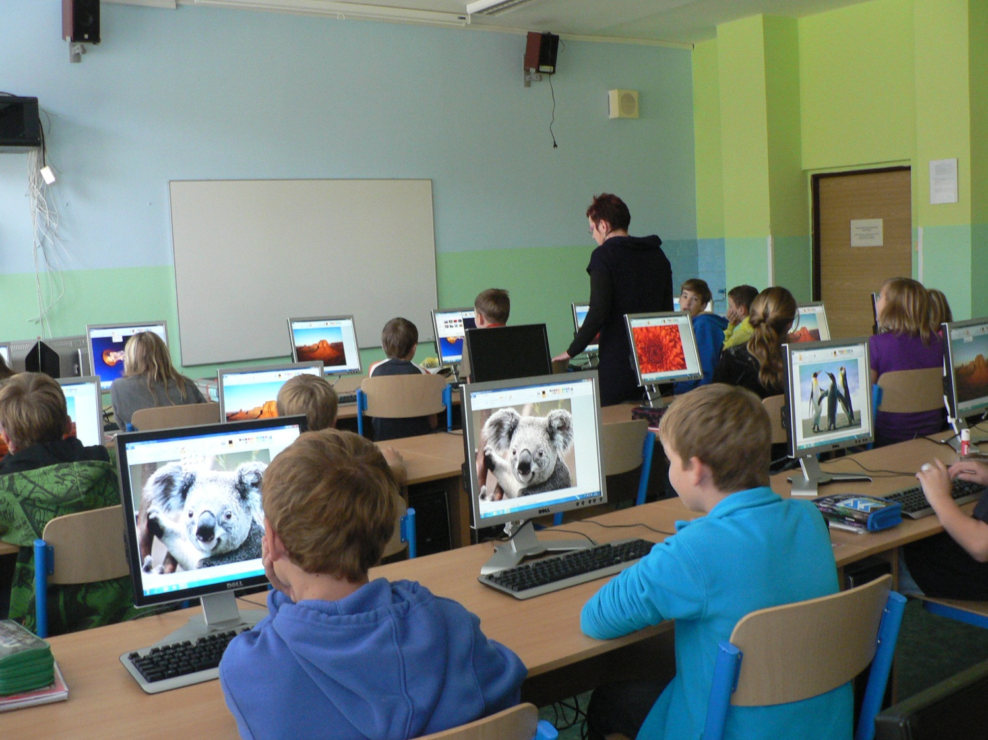
Počítačová pracovna

Slide 5
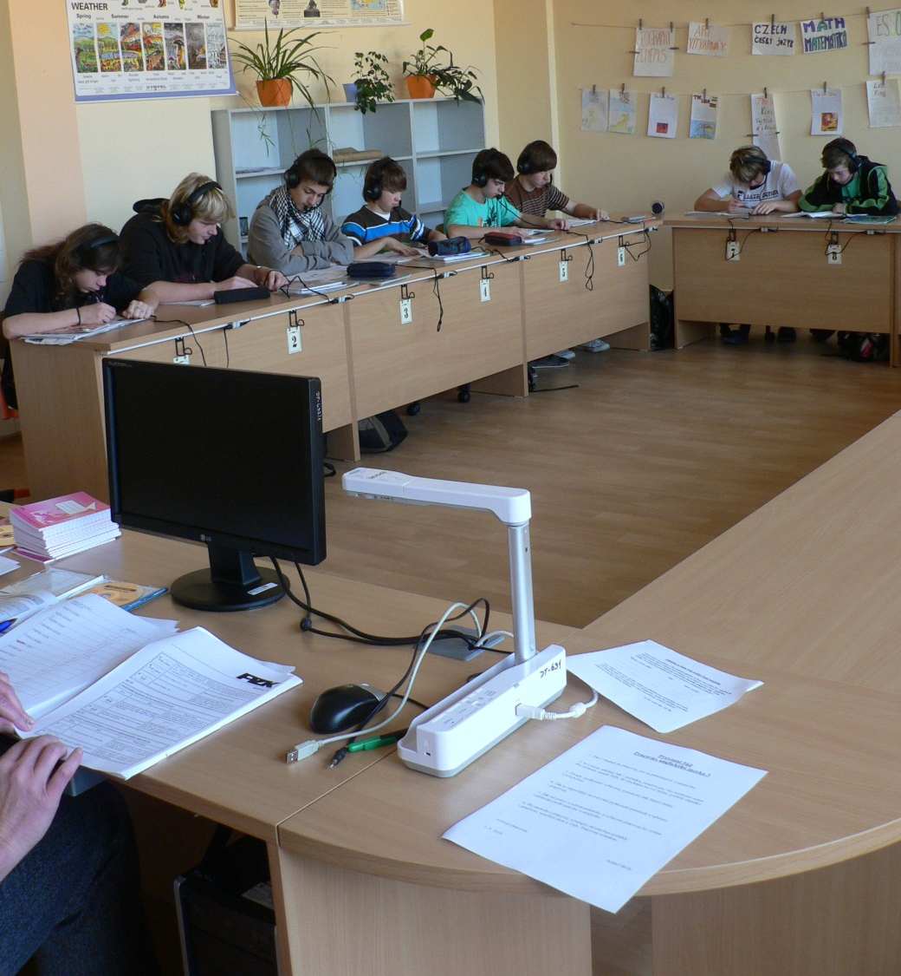
Jazyková pracovna

Slide 6
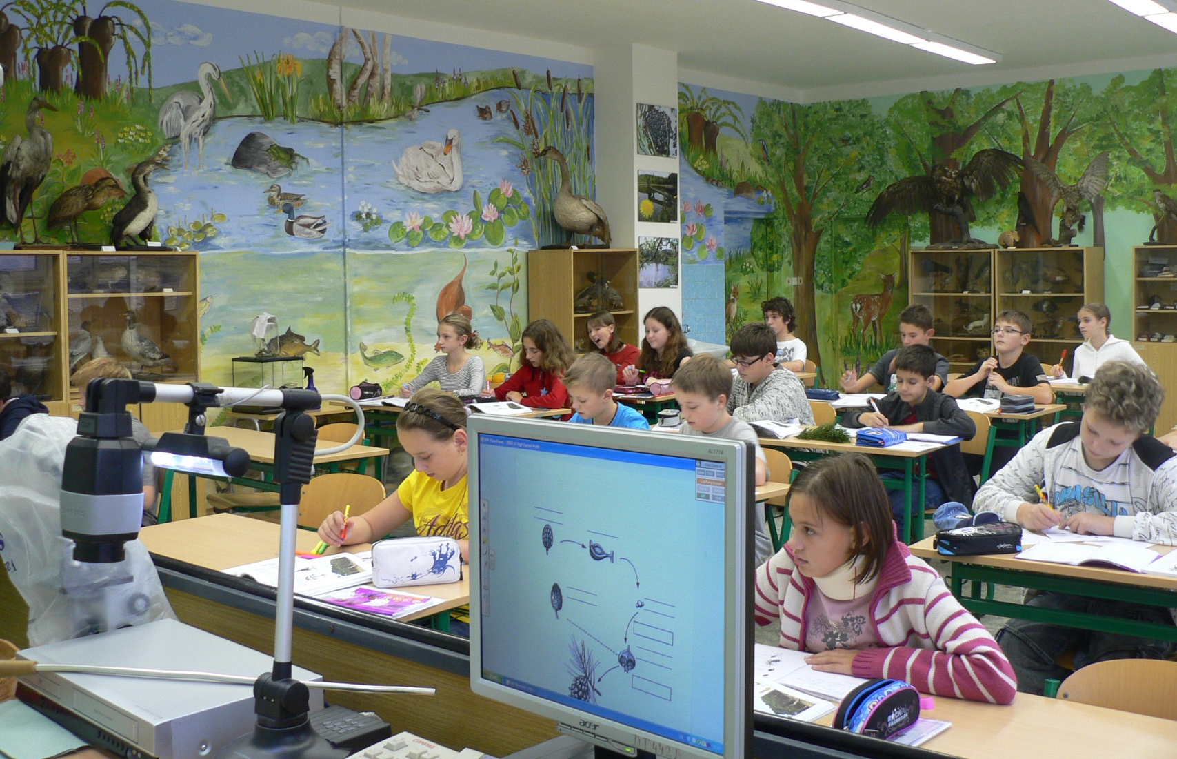
Pracovna přírodopisu

Slide 7
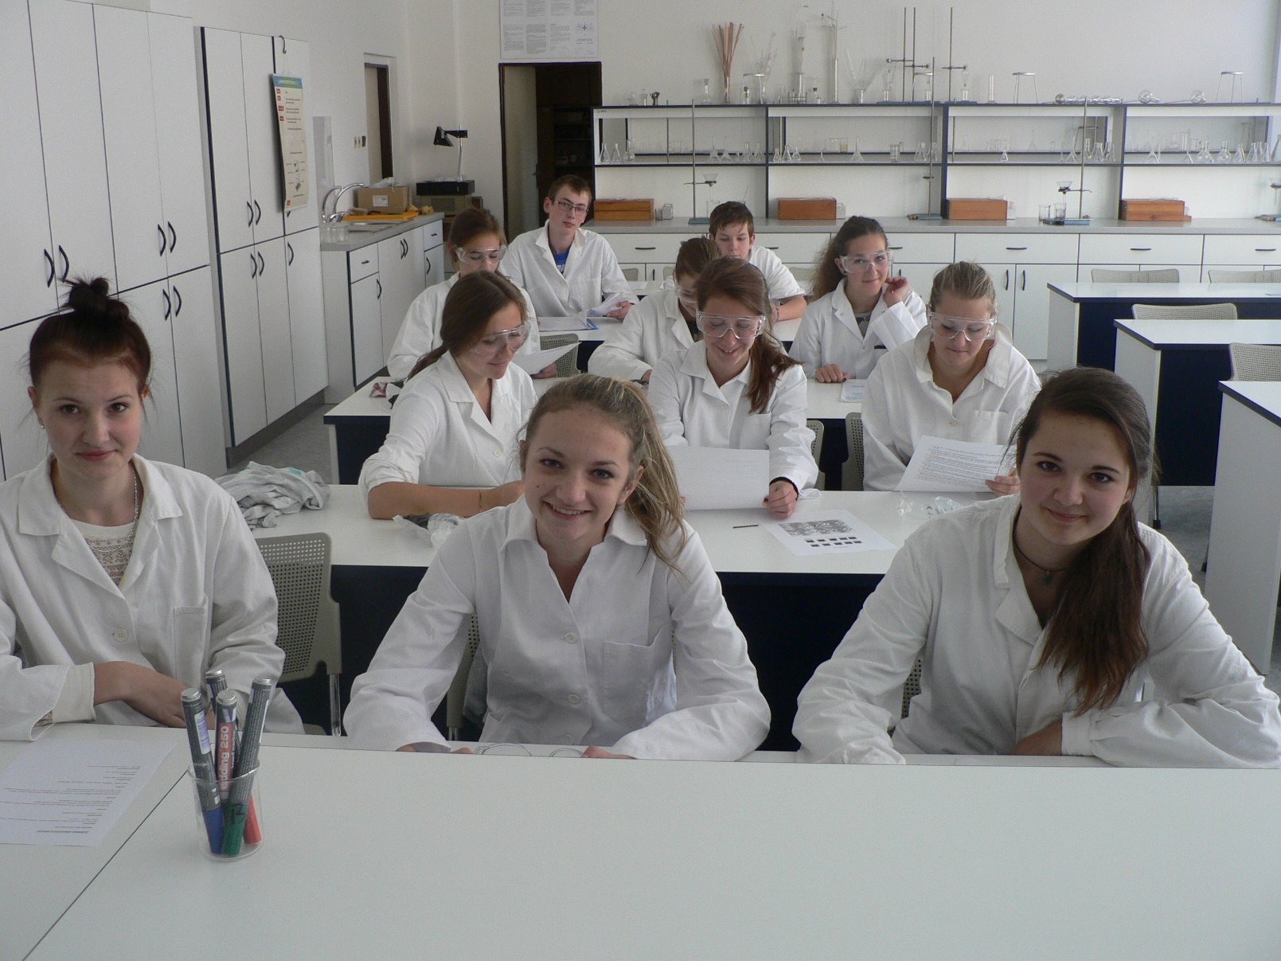
Pracovna chemie a fyziky

Slide 8
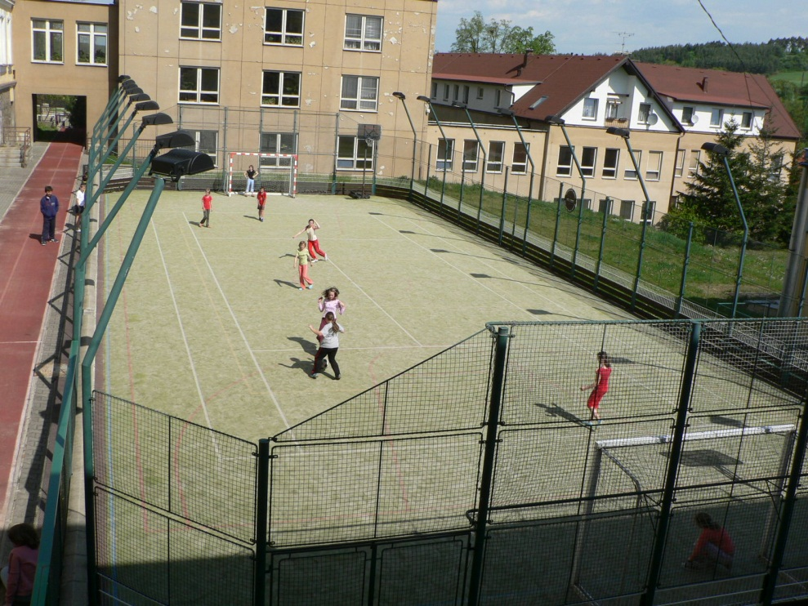
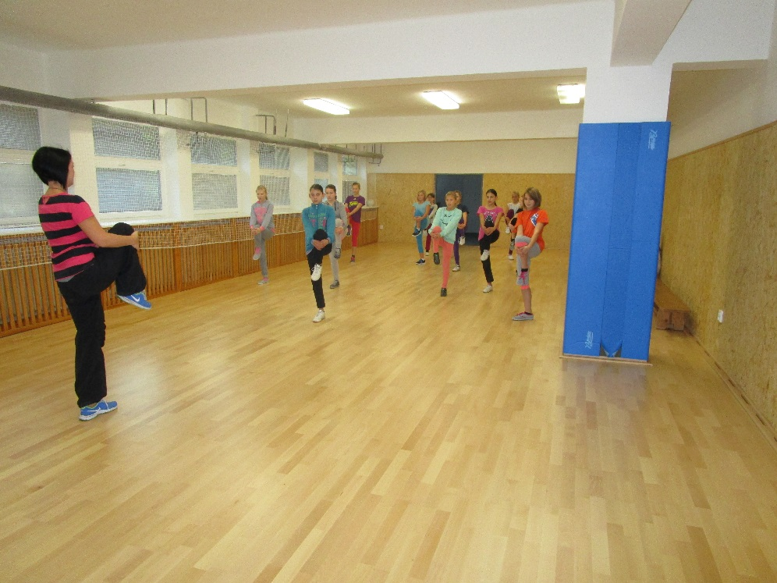
Školní hřiště a gymnastický sál

Slide 9
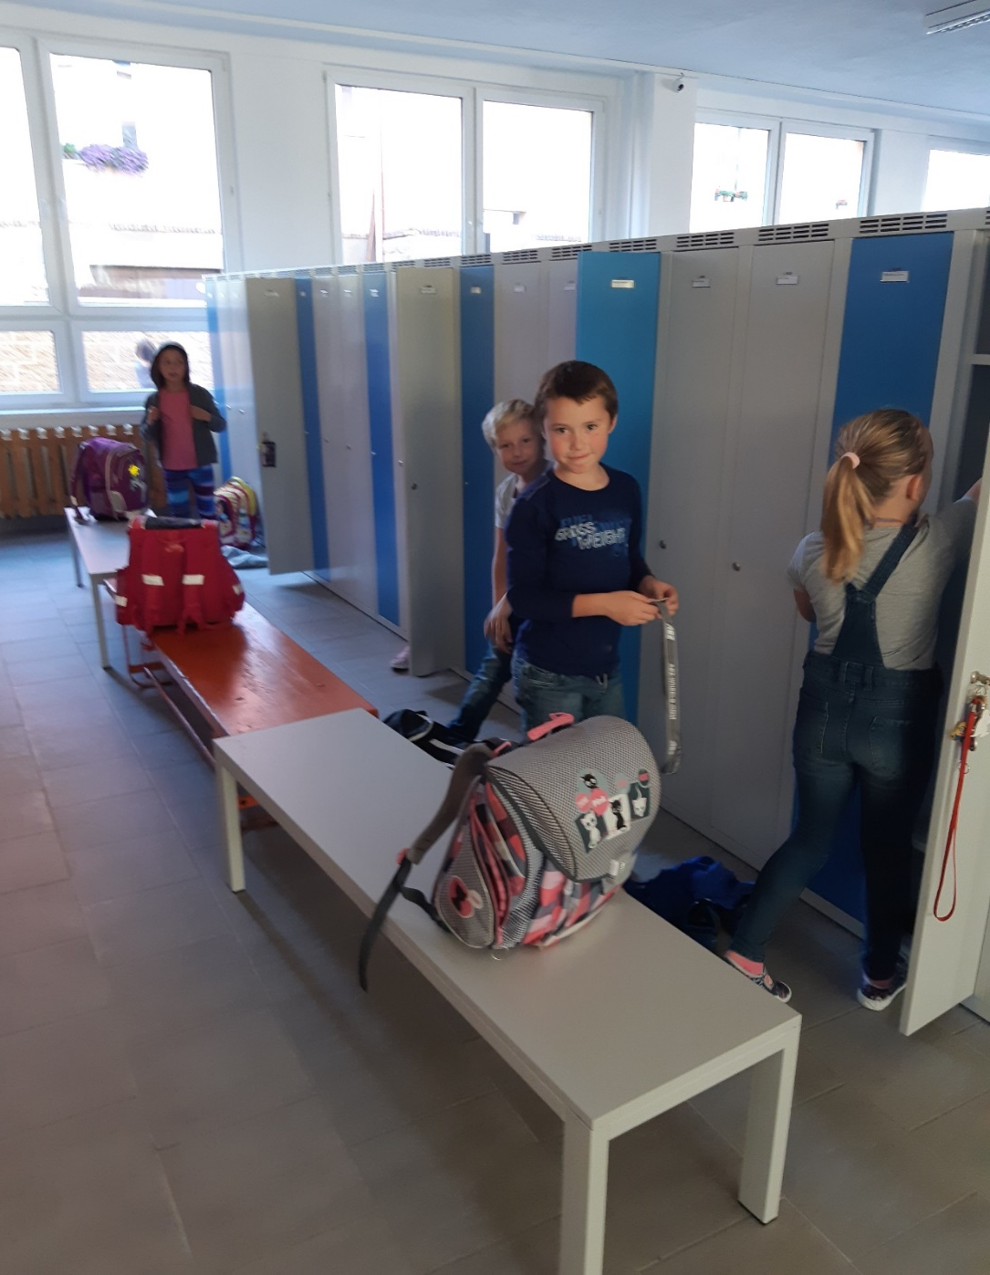
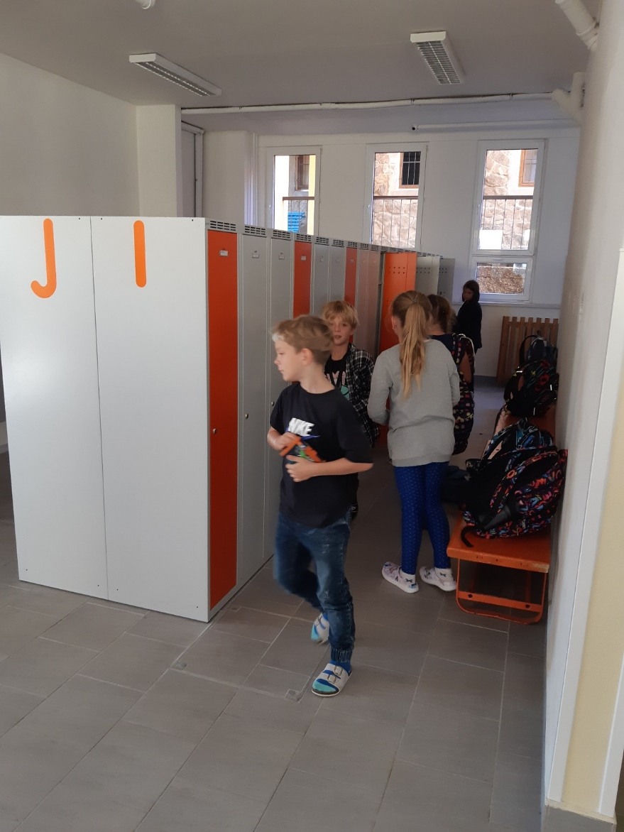
Nové školní šatny

Slide 10
Školní vzdělávací program
  Základ všeobecného vzdělání orientovaného na situace blízké životu
  Přenesení odpovědnosti za učení na žáka
  Utváření a rozvíjení klíčových kompetencí
  Motivace k celoživotnímu učení
  Důraz na mezilidské vztahy
  Seberealizace
  Rozvíjení osobnosti, výchova odpovědného občana

Slide 11
Školní vzdělávací program
  první stupeň
    výuka čtení a psaní genetickou metodou
    výuka matematiky podle metody prof. Hejného
    od prvního ročníku výuka anglického jazyka
    od čtvrtého ročníku konverzace v AJ s rodilým mluvčím, čtenářské dílny, finanční a informační gramotnost
  druhý stupeň
    další cizí jazyk od sedmého ročníku (RJ/NJ)
    volitelné předměty, semináře

Slide 12
Zájmové útvary
    výtvarný kroužek
    sborový zpěv
    dramatický kroužek
    kroužek ochrany přírody a myslivosti
    deskové hry
    sportovní hry
    zdravotní kroužek
    dopravní kroužek
    zdravotní tělesná výchova

Slide 13
Školní družina
  kapacita 168 žáků
  6 oddělení
  ranní 6.45 – 7.45, odpolední 11.40 – 16.30
  přednostně přijímáni žáci s pravidelnou docházkou
  provoz o prázdninách (min. 10% z přihlášených žáků – výlety, akce, …)
  kroužky v rámci školní družiny:
    sportovní hry, pohybové hry, zumba
    sportuj ve škole
    šikovné ruce a šikovné ručičky, vaření
    čtenářské dílny
  školní klub pro starší žáky

Slide 14
Poradenské služby
  výchovný poradce
  speciální pedagog
  školní psycholog
  metodik prevence
  metodické, koordinační, konzultační, diagnostické a informační činnosti
  podpora žáků s potřebou podpůrných opatření (žáci zdravotně nebo sociálně znevýhodnění
  a nadaní)
  předmět pedagogické podpory, předmět speciální pedagogické péče

Slide 15
Povinná školní docházka
  Zákonný zástupce je povinen přihlásit dítě k zápisu
  k povinné školní docházce, a to v době od 1. dubna
  do 30. dubna kalendářního roku, v němž má dítě zahájit povinnou školní docházku.
  Není-li dítě po dovršení šestého roku věku tělesně nebo duševně přiměřeně vyspělé a požádá-li o to písemně zákonný zástupce dítěte v době zápisu, odloží ředitel školy začátek povinné školní docházky o jeden školní rok, pokud je žádost doložena doporučujícím posouzením příslušného školského poradenského zařízení a odborného lékaře nebo klinického psychologa (popř. přerušení správního řízení).

Slide 16
Povinná školní docházka
  Dítě, které dosáhne šestého roku věku v době od září 2021 do konce prosince 2021 příslušného školního roku, může být přijato k plnění povinné školní docházky již v tomto školním roce, je-li přiměřeně tělesně i duševně vyspělé a požádá-li o to jeho zákonný zástupce (podmínkou je doporučující vyjádření školského poradenského zařízení).
  Pro přijetí dítěte narozeného od ledna 2022 do konce června 2022 je podmínkou doporučující vyjádření školského poradenského zařízení a odborného lékaře.

Slide 17
Zápis
  13. 4. – 15. 4. 2021 (14.00 – 17.00 hodin)
  pozvání na konkrétní den (votická školka)
  V případě mimořádných opatření budeme včas informovat o průběhu zápisu
  Prodloužení termínu od 6. 4 – 23. 4. 2021
  Informace budou rodičům předány prostřednictvím MŠ a webových stránek školy

Slide 18
Zápis bez osobní přítomnosti žáků ve škole
proběhne pouze formální část zápisu
podání přihlášky bez osobní přítomnosti zákonného zástupce dítěte ve škole (datová schránka, email s elektronickým podpisem)
osobně do vestibulu školy (vchod z Pražské ulice), bude umístěna schránka
osobně do školy – v nutných případech při žádosti o přijetí, vždy při žádosti o odklad (doložení z PPP a od dětského lékaře nebo klinického psychologa)
schůzka pro rodiče zapsaných dětí bude
8. června od 15.30hod. (podle situace – online)

Slide 19
Průběh zápisu
  formální část
    podání žádosti o přijetí (zákonný zástupce)
    kontaktní údaje
    údaje potřebné pro nastavení podpůrných opatření
    údaje o zdravotní způsobilosti a zdravotních obtížích, které mohou mít vliv na průběh vzdělávání

Slide 20
Průběh zápisu – pravděpodobně nebude
  motivační část
    neformální aktivity
    rozhovor s pedagogem, školním psychologem
    orientační zjištění úrovně dosažených znalostí
    a dovedností
  rozhodnutí o přijetí zveřejněno na www stránkách (podle přiděleného evidenčního čísla) a vyvěsíme na vývěsní tabuli před hlavním vchodem

Slide 21
Kontakty
  Pedagogicko-psychologická poradna:
    www.pppstredoceska.cz
    E-mail: benesov@pppsk.cz
  Logopedie:
    Votice - Hana Boučková, tel. 605 858 192
    další možnost Benešov, Tábor, Sedlčany

Slide 22
Kontakty
  Adresa školy: Pražská 235, Votice 259 01
  Telefon: 317 812 267
  Mobil: 736 681 297, 602 506 950
  Web: www.zsvotice.cz
  Email: skola@skolavotice.cz
  Ředitelka – Marcela Kratochvílová (kratochvilovam@zsvotice.cz)
  Vedoucí ŠPP – Irena Čeňková (cenkovai@zsvotice.cz)

